Slide 1
Redes Definidas por Software
Alejandro Vargas Mena
Carlos Aguirre Arroyo

Slide 2
¿Qué es SDN?
Las redes definidas por software son un conjunto de técnicas relacionadas con el área de redes computacionales, cuyo objetivo es facilitar la implementación e implantación de servicios de red de manera determinista, dinámica y escalable.

Slide 3
¿Como se compone una estructura de un SDN?
Aplicación SDN (SDN App)
Controlador SDN (SDN Controller)
Ruta de datos SDN (SDN Datapath)
Interfaz SDN del plano de control al plano de datos (SDN Control total Data-Plane Interface, CDPI)
Interfaces hacia el norte SDN (NBI)
Conductores y agentes de interfaz (Interface Drivers & Agents)
Gestión y administración (Management & Admin)

Slide 4
Por que SDN?
Limitaciones de las tecnologías actuales:
Complejidad
Políticas incoherentes
Imposibilidad de escalabilidad
Dependencia del vendedor
Necesidad de una nueva red arquitectónica
Heterogeneidad en los patrones de tráfico
Aumento de carga de trabajo considerable de los administradores de red
El aumento de los servicios basados en la nube
Big data y el aumento de ancho de banda requerido

Slide 5
Beneficios
Reduce el Capex (Capital Expenditures)
Reduce el Opex (Operating Expense)
Agilidad y flexibilidad
Permite innovación

Slide 6
Lenguaje de programacion
Existen varios tipos de lenguaje como: C++, Python, C, Haskell, OCaml, Java. La elección de cada uno de ellos se da por medio de las necesidades que tiene el cliente y las mejores disponibilidades que da cada uno.

Slide 7
Pyretic
Es un lenguaje SDN y tiempo de ejecución que implementan algunos operadores de composición.
Pyretic es un programa libre que ofrece el estilo de licenciamiento BSD compatible con la necesidad de desarrollo comercial y búsqueda.

Slide 8
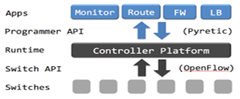
Pyretic

Slide 9
Pyretic
Permite la programación modular por:
Operadores de composición definidos y librerías de políticas de revisión y consulta de tráfico.
Permite a cada política operar en una topología abstracta que restringe implícitamente que puede ver y hacer el módulo.
Provee un modelo de paquete de abstracción que disponibiliza a programadores a extender paquetes en ambientes virtuales que puede ser usado para asociar paquetes con alto nivel de meta datos.

Slide 10
Caracteristicas de Pyretic
Disponible de tomar un paquete como entrada y después devolver paquetes en distintas ubicaciones de la red.
Tiene la noción de secuencias booleanas.
Provee la noción de los campos de encabezados de paquetes virtuales.
Las normas son funciones que mapean paquetes para otros paquetes.
Pyretic enlaza salidas de funciones incluso paquetes o ninguna dependencia en el cual se cumple el requisito.
El paquete no es más que un diccionario que mapea un amplio nombre como una dirección IP de destino a un valor.

Slide 11
Protocolos que se pueden implementar
Red tradicional vs. SDN
En las redes tradicionales, las tres capas (aplicación, control y red) residen en el mismo dispositivo de red.
Las SDN, la funcionalidad de la red existe en tres capas diferentes. Cada una gestiona una parte del funcionamiento de la red. En una red tradicional, cada dispositivo debe gestionarse y controlarse individualmente. Pero en SDN, las capas separadas operan a través de una interfaz unificada.

Slide 13
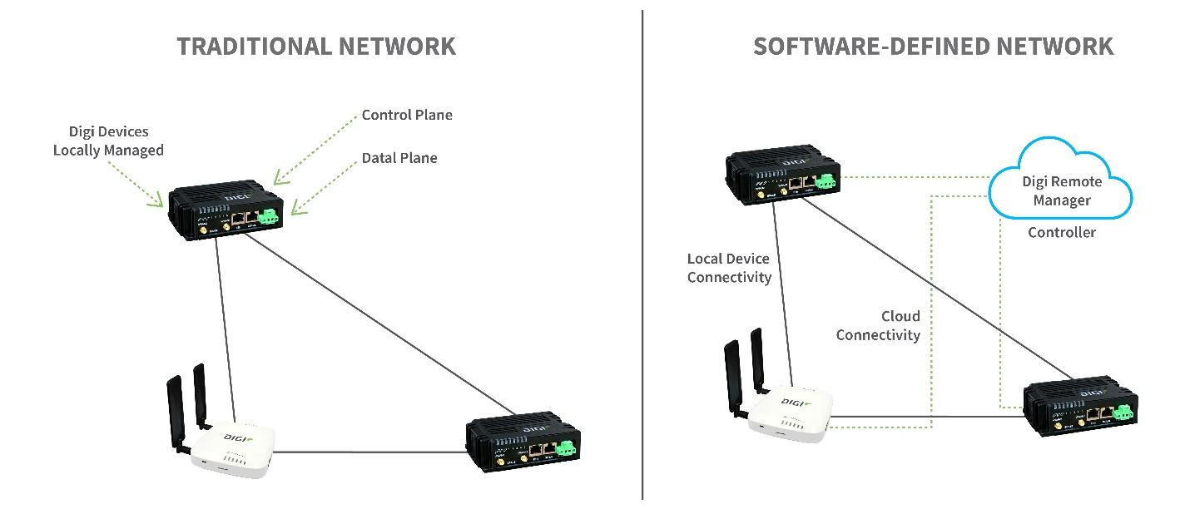

Slide 14
Tipos de redes que se pueden implementar
Hay 4 arquitecturas SDN disponibles:
SDN abierta: La SDN abierta utiliza protocolos de software de código abierto como OpenFlow para controlar y enrutar el tráfico de red.
API SDN: API SDN utiliza algo llamado APIs southbound, para controlar el flujo de datos de cada dispositivo.
Modelo de superposición SDN: Modelo de superposición SDN crea túneles para ejecutar múltiples redes separadas sobre la red existente.
Modelo híbrido SDN: Un modelo híbrido SDN combina SDN y redes tradicionales como un paso hacia SDN, lo que significa que permite una transición gradual.

Slide 15
Funciones con las que se puede acoplar las SDN
Infraestructura de datos: Esta es la primera capa en la arquitectura SDN y se utiliza para el reenvío de un conjunto de paquetes basado en dispositivos de red que componen la infraestructura de red
Control: tiene una vista centralizada de la red y gestiona tanto la capa de aplicación como la capa de datos o infraestructura.
Aplicación: Reside sobre la capa de control.
OpenFlow: Fue desarrollado para estandarizar la comunicación entre el conmutador OpenFlow y el controlador basado en software en la arquitectura SDN, permitiendo así la programación de las tablas de flujos por parte de las aplicaciones software.

Slide 16
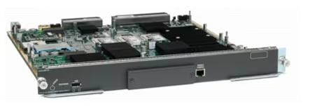
CISCO ACE
Es un servicio de virtualización robusta para las capa (4-7) con la finalidad de satisfacer las crecientes necesidades de los centros de datos actuales.
Cuatro Objetivos:
Aumentar la disponibilidad de las aplicaciones
Acelerar el rendimiento de las aplicaciones
Proteger el centro de datos y las aplicaciones empresariales críticas
Facilitar la consolidación del centro de datos mediante el uso de menos servidores, balanceadores de carga y firewalls.

Slide 17
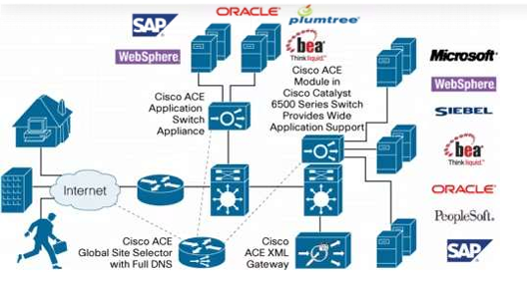
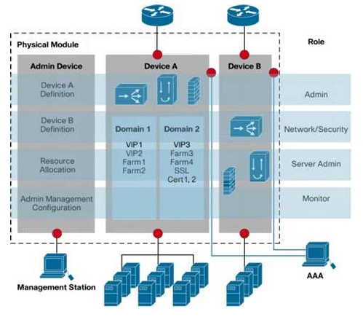
CISCO ACE
Módulo de control de aplicación Cisco ACE
para Cisco Switch Catalyst 6500 y Router 7600.
Dispositivos Virtuales Cisco ACE y administración basada en roeles

Slide 18
Software definido en redes en la arquitectura 5G
Hay muchas formas en como se involucra algunos ejemplos son los videos y el gaming en la nube, en los cuales siempre utiliza un gran ancho de banda.
Además, se deberá manejar una cantidad en aumento de casos prácticos de Internet de las cosas, en los que los sensores y otros dispositivos recolectan pequeños paquetes de datos que se deben analizar de forma continua.

Slide 19
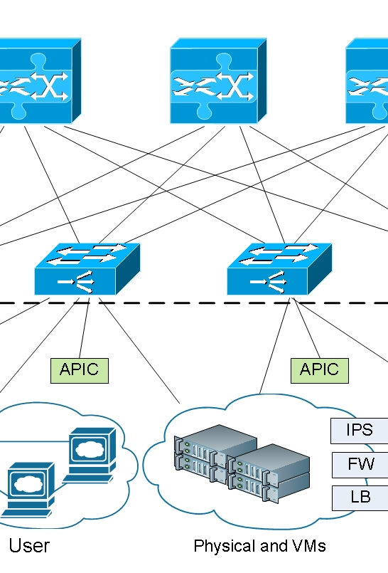

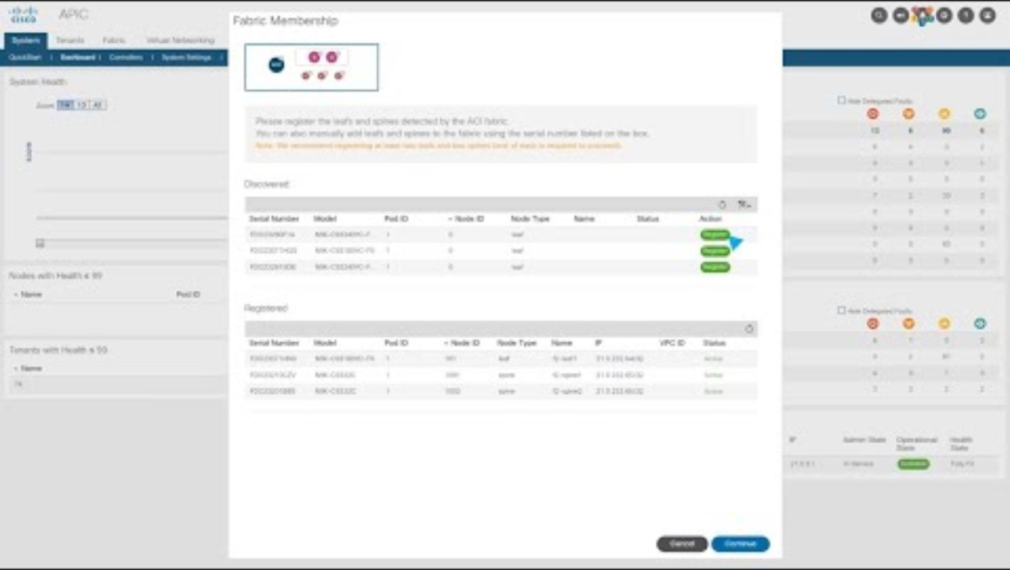

Slide 20
Ejemplo para la implementacion de las redes por software en una arquitectura de red.
Con SDN, en lugar de depender de la configuración manual de cada dispositivo de red individual, el controlador SDN centralizado puede tomar decisiones inteligentes sobre cómo dirigir el tráfico en función de las necesidades de las aplicaciones y las políticas de la red.
El controlador SDN puede asignar dinámicamente recursos de red adicionales para satisfacer esas demandas, todo ello de manera automatizada y basada en políticas predefinidas.

Slide 21
SDN facilita la implementación de características avanzadas de seguridad, como la segmentación de red basada en políticas y la detección de amenazas.
los centros de datos son un ejemplo destacado de cómo la implementación de SDN puede mejorar la agilidad, la flexibilidad y la seguridad de una arquitectura de red al permitir la gestión centralizada y programática del tráfico de red.

Slide 22
Caracteristicas de las SDN
Ágil
Gestión centralizada
Programable
Conectividad abierta

Slide 23
Ventajas y desventajas
Conmutación por error de WAN
Mantener la conectividad
Supervisión del estado de la red
Personalizable

Slide 24
Consultas
Muchas gracias por su atencion

